Slide 1


UBND PHƯỜNG PHÚC LỢI
TRƯỜNG MẦM NON BAN MAI XANH
GIÁO ÁN
LĨNH VỰC PHÁT TRIỂN NGÔN NGỮ
MÔN LÀM QUEN CHỮ VIẾT
ĐỀ TÀI: TẬP TÔ CHỮ O, Ô , Ơ
LỨA TUỔI MẪU GIÁO LỚN

Slide 2
Ai thông minh hơn học sinh 5 tuổi
Phần 1: Thử tài trí nhớ
Phần 2:Đôi bàn tay khéo

Slide 3

Phần 1
Thử tài trí nhớ

Slide 4
Trò chơi
Zic Zắc cùng bé yêu
o
«
a
o
¬
¨
¬

Slide 5

Phần 2
Đôi bàn tay khéo

Slide 6



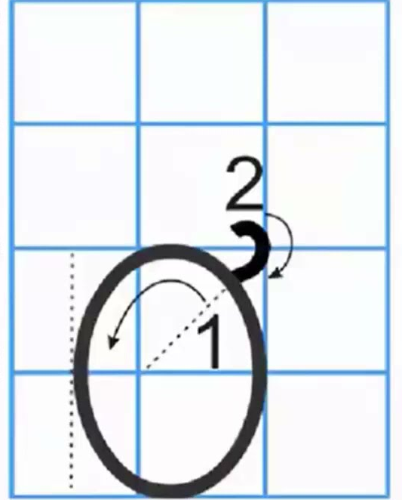
Giới thiệu lại chữ cái o, ô, ơ viết thường

Slide 7



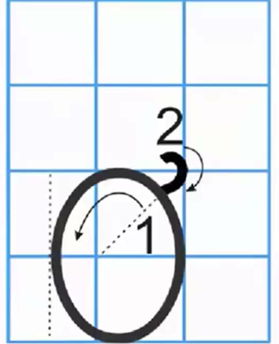
Cấu tạo của chữ o, ô, ơ viết thường

Slide 8

Tập tô chữ cái o, ô, ơ

Slide 9
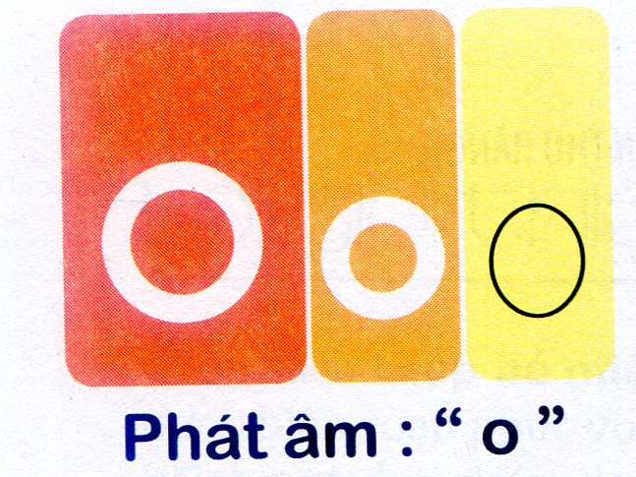

Slide 10
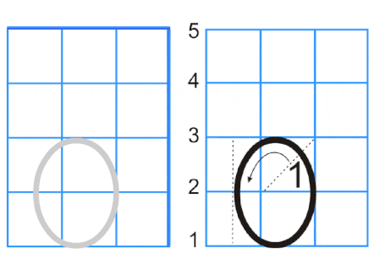
Hướng dẫn trẻ tập tô

Slide 11


Slide 12
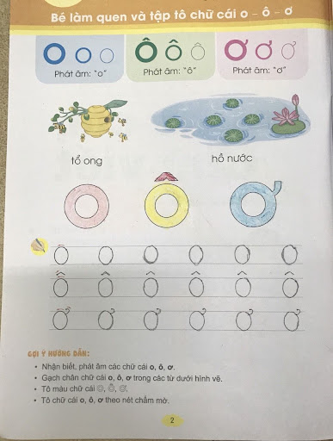



Slide 13
Tiếp theo mời các con tô chữ cái ô với cô nhé!

Slide 14
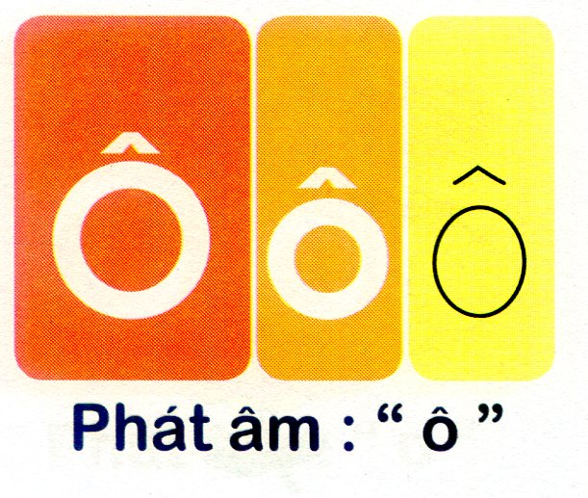

Slide 15
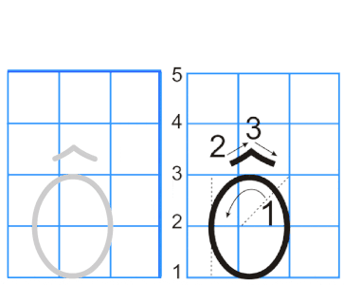
Hướng dẫn tập viết

Slide 16


Slide 18
Tập tô chữ cái ơ

Slide 19
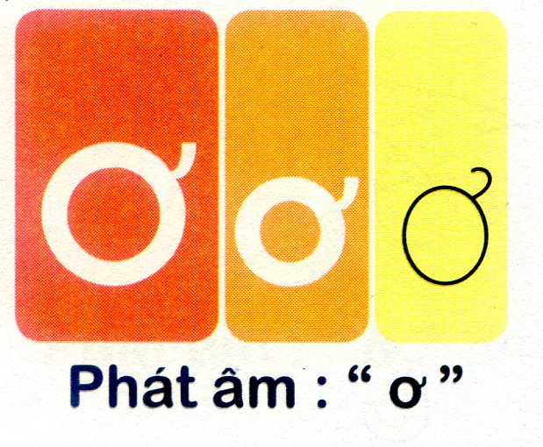

Slide 20
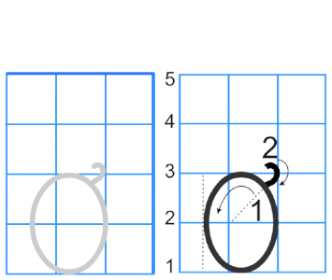
Hướng dẫn tập viết

Slide 22
BÀI MẪU

Slide 23


Slide 24

XIN CHÀO VÀ HẸN GẶP LẠI CÁC CON

